Slide 1
YLIOPISTO

Slide 2
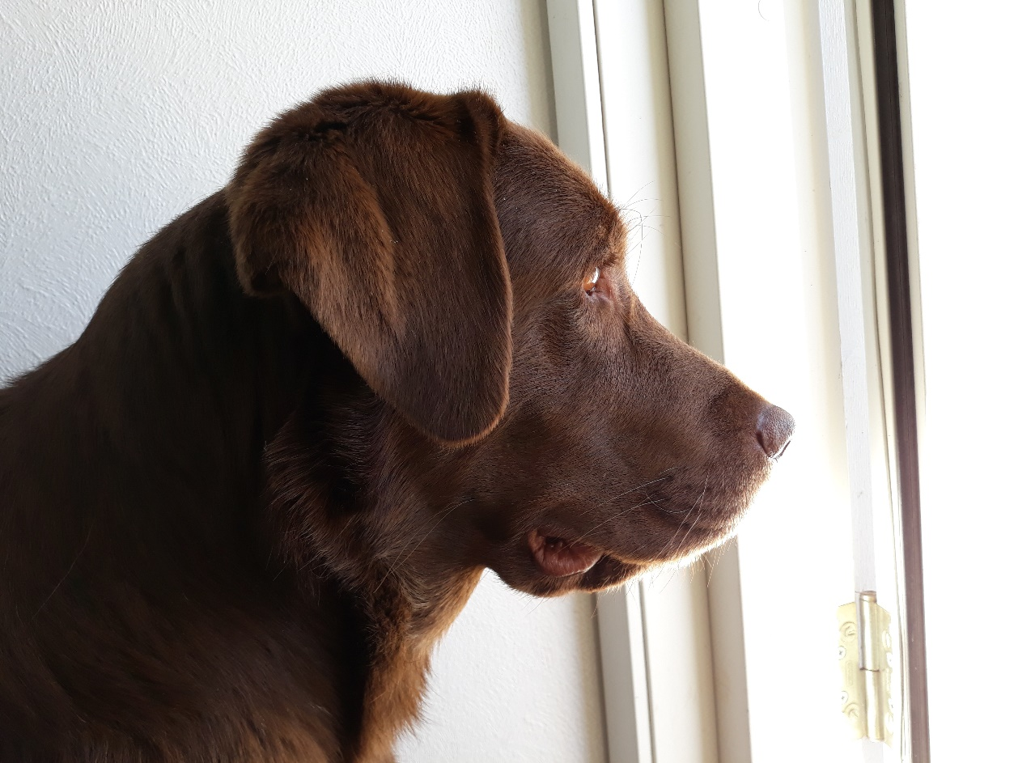
Tarvitsen uuden tutor-porukan ensi vuodeksi! Hae mukaan!
Terveisin tutor-koira Luna
Tutor-haku on alkamassa. Hae rohkeasti mukaan.
Tutorit tulevat kertomaan tutor-toiminnasta lähiviikkoina.
Pääset hakemaan tutoriksi laittamalla vaikka heti omalle opolle wilma-viestiä.
Voit laittaa tutoreille kysymyksiä kyltutorofficial-ig:ssä ☺

Slide 3

KORKEAKOULUT
YLIOPISTOT
AMK
JATKOTUTKINNOT
Tohtori ja lisensiaatti
YLEMMÄT
KORKEAKOULUTUTKINNOT
Maisteri, DI, Proviisori (2-3 v.)
ALEMMAT KORKEAKOULUTUTKINNOT
Kandidaatti (3-3.5 v.)
YLEMMÄT AMK-TUTKINNOT
AMK-TUTKINNOT (3,5-4,5 v..)
Lukiokoulutus
YO-tutkinto

Slide 4

Millaista on yliopistossa
Mitä olet kuullut?
Mitä luulet?
Keskustelu
YLIOPISTOILLA kolme tehtävää:
  Tutkimus
  Opetus
  Yhteiskunnallinen vaikuttaminen

Slide 5

Millaista
Vapaata, mutta vastuullista
Luentoja
Tenttejä luentojen ja kirjallisuuden pohjalta
Esseitä
Ryhmätöitä
Demonstraatioita
Harjoittelua
Seminaareja
Tutkimista ja kirjoittamista
Verkko-opiskelua

Slide 6

Opiskelun tavoite
Alan perusteiden tuntemus
Valmiudet:
  Tieteelliseen ajatteluun
  Tieteellisiin työtapoihin
  Soveltaa tietoa työelämässä
Viestintä- ja kielitaito
HUOM! Et välttämättä valmistu suoraan mihinkään ammattiin!
  Soveltuva korkeakoulututkinto…
  Generalisti - professionalisti
  Mitä ammatteja tiedät?

Slide 7
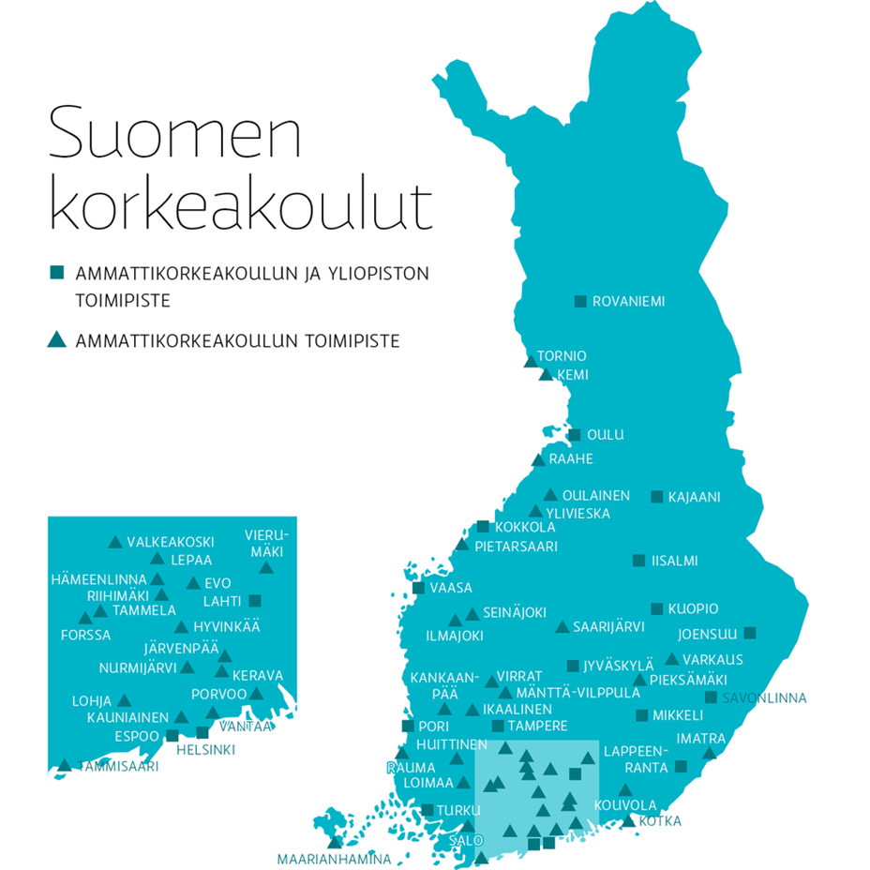
Suomen yliopistot
Aalto-yliopisto (AYO)
Helsingin yliopisto (HY)
Itä-Suomen yliopisto (UEF)
Jyväskylän yliopisto (JYU)
Lapin yliopisto (LY)
Lappeenrannan-Lahden teknillinen yliopisto (LUT)
Oulun yliopisto (OY)
Svenska handelshögskolan (SHH)
Taideyliopisto
Tampereen teknillinen yliopisto (TTY)
Tampereen yliopisto (TaY)
Turun yliopisto (TY)
Vaasan yliopisto (VY)
Åbo Akademi (ÅA)
Sotilasalan korkeakoulututkinnot suoritetaan puolustushallinnon alaisessa Maanpuolustuskorkeakoulussa (MPKK).

Slide 8
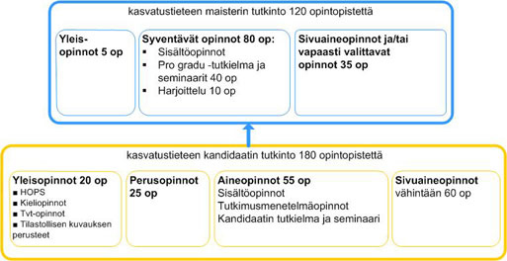
Yliopisto-opintojen rakenne
Kieli –ja viestintäopinnot
Perus- ja aineopinnot
Syventävät opinnot
Gradu/Diplomityö
300 opintopistettä
Sivuaineet
TIEDÄTKÖ MITÄ OLET LÄHDÖSSÄ OPISKELEMAAN?
Esim. haastattelukysymys 2016: Mitä sivuaineita ottaisit?
OPINTO-OPAS

Slide 9
Valintaperusteet yliopisto-opintoihin
Valintaperusteet vaihtelevat yliopistoittain!
  Valintakoe
  Todistusvalinta
Joillakin aloilla soveltuvuuskokeet
Kulttuuri- ja taidealoilla, arkkitehtuurissa ennakkotehtävät
Tiedonhaku Opintopolusta
Kuvaus
Valintaperusteet

Slide 10
Yliopiston koulutusalat
Humanistiset alat ja teologia
Kasvatusala
Kauppa, hallinto ja oikeustiede
Luonnontieteet, matematiikka ja tilastotiede
Farmasia, hammaslääketiede ja lääketiede
Maa- ja metsätaloustiede, eläinlääketiede
Palvelualat: liikuntatiede ja sotilasala
Sosiaalitieteet, journalistiikka ja viestintä
Taiteet ja kulttuuri
Tekniikka, teollisuus ja rakentaminen
Tietojenkäsittely, tietotekniikka (ICT) ja informaatiotutkimus
Terveys- ja hyvinvointi
Yhteiskuntatieteet

Slide 11
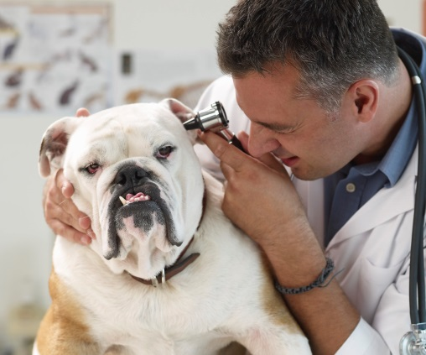

Eläinlääketiede
Lapin yliopisto
Opiskelija hankkii valmiudet eläinlääkärin tehtäviin, itsenäiseen ammatinharjoittamiseen, alan kehityksen seuraamiseen ja jatkuvaan oppimiseen. Opinnot etenevät pääosin valmiin ohjelman mukaisesti. Opetus sisältää luentojen lisäksi paljon käytännön harjoituksia ja pienryhmäopetusta.
Oulun yliopisto
Vaasan yliopisto
Itä-Suomen yliopisto
Eläin-
lääketieteen
tohtori (ELT)
Erikoiseläin-
lääkärin
tutkinto
Jyväskylän yliopisto
Eläinlääke-
tieteen
kandidaatti
(ELK)
180 op!
Lappeenrannan teknillinen yliopisto
Eläinlääketieteen
lisensiaatti
(ELL)
180 op!
Tampereen yliopisto
T:reen teknillinen yliopisto
Turun yliopisto
Alempi korkeakoulututkinto
Ylempi korkeakoulututkinto
Jatkotutkinnot
Åbo Akademi
Maanpuolustuskork.
Hanken
Laillistettu eläinlääkäri voi erikoistua seuraavilla aloilla:
pieneläinsairaudet
hevossairaudet
tuotantoeläinten terveyden- ja sairaanhoito
tarttuvat eläintaudit
elintarviketuotannon hygienia
ympäristöterveydenhuolto
Aalto-yliopisto
Taideyliopisto
Helsingin yliopisto
Koulutusalat
Seuraava ala

Slide 12

Farmasia
Lapin yliopisto
Farmasian alalla tutkitaan lääkkeiden kehittämistä, valmistamista sekä käyttöä ja vaikutuksia. Farmasiassa yhdistyvät niin soveltavat luonnontieteet, terveystieteet kuin yhteiskuntatieteet.
Oulun yliopisto
Vaasan yliopisto
Itä-Suomen yliopisto
Alempi korkeakoulututkinto
Ylempi korkeakoulututkinto
Jatkotutkinnot
Jyväskylän yliopisto
Lappeenrannan teknillinen yliopisto
Farmasian
lisensiaatti (FaL)
Farmasian
tohtori (FaT)
Tampereen yliopisto
Farmaseutti
Proviisori
T:reen teknillinen yliopisto
Turun yliopisto
Åbo Akademi
Farmaseutin työpaikkoja:
apteekit
lääketeollisuus
sairaala-apteekit
lääketukkukauppa
Proviisorin tehtäviä:
liikkeen- ja työnjohto
koulutus
asiakaspalvelu
lääkehuollosta vastaaminen
Maanpuolustuskork.
Hanken
Aalto-yliopisto
Taideyliopisto
Helsingin yliopisto
Koulutusalat
Seuraava ala

Slide 13
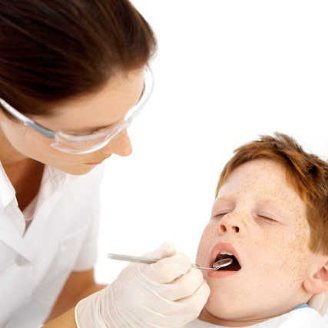
Hammaslääketiede
Lapin yliopisto
Hammaslääketieteessä perehdytään suun ja leukojen alueen lääketieteeseen sekä alan sairauksien ja vammojen hoitoon ja ehkäisyyn.
Oulun yliopisto
Vaasan yliopisto
Itä-Suomen yliopisto
Hammas-
lääketieteen
tohtori (HLT)
Erikoishammas-
lääkärin
tutkinto
Jyväskylän yliopisto
Hammas-
lääketieteen
lisensiaatti
(HLL)
330 op!
Lappeenrannan teknillinen yliopisto
Tampereen yliopisto
T:reen teknillinen yliopisto
Ei alempaa korkeakoulututkintoa
Turun yliopisto
Ylempi korkeakoulututkinto
Jatkotutkinnot
Åbo Akademi
Maanpuolustuskork.
Hammaslääkärin yleisimpiä työtehtäviä on:
hampaiden paikkaaminen
suun alueen tulehdusten hoitaminen
hampaiden oikominen
hampaiden poistoon ja proteeseihin liittyvät tehtävät
suun sairauksien ennaltaehkäisy
yhteistyö suuhygienistin kanssa
Hanken
Aalto-yliopisto
Taideyliopisto
Helsingin yliopisto
https://www.youtube.com/watch?v=tq23KNN8TDo

Slide 14

Humanistinen ala
Lapin yliopisto
Opintojen suorittamisessa kehittyvät akateemiset taidot, kuten esimerkiksi kielitaito, ryhmätyö- ja viestintätaidot, tiedonhankinta- ja tiedonkäsittelytaidot sekä ongelman ratkaisutaidot.
Aineenopettajan pätevyyden humanistiselta alalta voi hankkia esim. kieliaineista sekä useista reaaliaineista.
Oulun yliopisto
Vaasan yliopisto
Itä-Suomen yliopisto
Jyväskylän yliopisto
Lappeenrannan teknillinen yliopisto
Filosofian
lisensiaatti (FL)
Filosofian
tohtori (FT)
Humanististen tieteiden
kandidaatti
(HuK)
Filosofian
maisteri
(FM)
Tampereen yliopisto
T:reen teknillinen yliopisto
Turun yliopisto
Åbo Akademi
Alempi korkeakoulututkinto
Ylempi korkeakoulututkinto
Jatkotutkinnot
Maanpuolustuskork.
Valmistuneita työskentelee muun muassa:
tiedotusvälineissä
kirjastoissa
kulttuurihallinnossa
museoissa ja arkistoissa
tutkimuslaitoksissa
järjestöissä
yrityksissä
oppilaitoksissa
Hanken
Aalto-yliopisto
Taideyliopisto
Helsingin yliopisto
Koulutusalat
Seuraava ala

Slide 15

Kasvatustiede
Lapin yliopisto
Kasvatustieteellisen alan kiinnostuksen kohteisiin kuuluvat koko elämänkaaren aikana tapahtuva kasvu, kehitys ja oppiminen.
Kasvatustieteellistä asiantuntemusta tarvitaan paitsi koulutuksen, myös entistä enemmän teollisuudessa ja kaupan aloilla sekä sosiaali- ja terveydenhuollossa.
Oulun yliopisto
Vaasan yliopisto
Itä-Suomen yliopisto
Jyväskylän yliopisto
Lappeenrannan teknillinen yliopisto
Kasvatustieteen lisensiaatti (KL)
Kasvatustieteen tohtori (KT)
Tampereen yliopisto
Kasvatustieteen
kandidaatti
(KK)
Kasvatustieteen
maisteri
(KM)
T:reen teknillinen yliopisto
https://www.youtube.com/watch?v=OPKImL8IVxI
Turun yliopisto
Åbo Akademi
Alempi korkeakoulututkinto
Ylempi korkeakoulututkinto
Jatkotutkinnot
Maanpuolustuskork.
Hanken
Valmistuvat työskentelevät muun muassa:
päiväkodeissa
kouluissa ja muissa oppilaitoksissa
julkishallinnossa
tutkimuslaitoksissa
järjestöissä
yrityksissä
Aalto-yliopisto
Taideyliopisto
Helsingin yliopisto

Slide 16
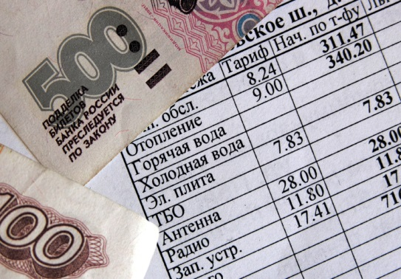
Kauppatieteet WWW.KAUPPATIETEET.FI
Lapin yliopisto
Kauppatieteellisen alan opiskelija perehtyy muun muassa taloushallintoon, markkinointiin sekä johtamiseen. Koulutuksessa korostuvat myös yrittäjyys ja kansainvälisyys. Tutkinto antaa valmiudet yritystalouden analysointiin ja siihen liittyvään päätöksentekoon.
Oulun yliopisto
Vaasan yliopisto
Itä-Suomen yliopisto
Jyväskylän yliopisto
Kauppa-
tieteiden
kandidaatti
(KTK)
Kauppa-
tieteiden
maisteri
(KTM)
Kauppatieteiden
lisensiaatti (KTL)
Kauppatieteiden
tohtori (KTT)
Lappeenrannan teknillinen yliopisto
Tampereen yliopisto
T:reen teknillinen yliopisto
Turun yliopisto
Alempi korkeakoulututkinto
Ylempi korkeakoulututkinto
Jatkotutkinnot
Åbo Akademi
Maanpuolustuskork.
Hanken
Työtehtäviä:
yritysten ja järjestöjen erilaiset johto- ja asiantuntijatehtävät
tieteellinen tutkimustyö
kuntien ja valtion taloushallinnon johtotehtävät
yrittäjyys
Aalto-yliopisto
Taideyliopisto
Helsingin yliopisto
Koulutusalat
Seuraava ala

Slide 17

Kuvataide
Lapin yliopisto
Kuvataiteiden opintoihin sisältyy sekä teoreettisia että taiteellisia opintoja. Kuvataidealalla vaaditaan taiteellista ja visuaalista lahjakkuutta, erilaisten materiaalien ja tekniikoiden hallintaa sekä kädentaitoja. Jo opintojen aikana jokainen kuvataiteilija kehittää omat yksilölliset työskentelymenetelmänsä, aihemaailmansa ja näkemyksensä.
Oulun yliopisto
Vaasan yliopisto
Itä-Suomen yliopisto
Jyväskylän yliopisto
Lappeenrannan teknillinen yliopisto
Kuvataiteen
tohtori
(KuT)
Kuvataiteen
kandidaatti
(KuK)
210 op!
Kuvataiteen
maisteri
(KuM)
Tampereen yliopisto
T:reen teknillinen yliopisto
Turun yliopisto
Åbo Akademi
Alempi korkeakoulututkinto
Ylempi korkeakoulututkinto
Jatkotutkinnot
Maanpuolustuskork.
Hanken
Alan ammattiryhmiä:
taidemaalarit
kuvanveistäjät
taidegraafikot
valokuvataiteilijat
media-, performanssi- ja videotaiteilijat
Aalto-yliopisto
Taideyliopisto
Helsingin yliopisto
Koulutusalat
Seuraava ala

Slide 18

Liikuntatiede
Lapin yliopisto
Liikuntatieteellisen koulutusalan keskeiset tehtävät ovat liikuntakulttuuriin liittyvä koulutus ja tutkimus sekä niiden kehittäminen yhteiskunnan eri alojen tarpeisiin. Kiinnostuksen kohteita ovat esimerkiksi liikunnan ja terveyden välinen suhde ja siihen vaikuttavat tekijät yhteiskuntatieteiden, käyttäytymistieteiden ja lääketieteen näkökulmasta.
Oulun yliopisto
Vaasan yliopisto
Itä-Suomen yliopisto
Jyväskylän yliopisto
Liikuntatieteiden
lisensiaatti (LitL)
Liikuntatieteiden
tohtori
(LitT)
Lappeenrannan teknillinen yliopisto
Tampereen yliopisto
Liikuntatieteiden
kandidaatti
(LitK)
Liikuntatieteiden
maisteri
(LitM)
T:reen teknillinen yliopisto
Turun yliopisto
Åbo Akademi
Alempi korkeakoulututkinto
Ylempi korkeakoulututkinto
Jatkotutkinnot
Maanpuolustuskork.
Hanken
Työpaikkoja mm.
opetustehtävissä oppilaitoksissa
urheilujärjestöissä
kuntien ja valtion liikuntahallinnon johtotehtävissä
vapaa-ajan, kuntoutuksen, testauksen ja matkailun suunnittelu- ja johtotehtävissä
Aalto-yliopisto
Taideyliopisto
Helsingin yliopisto
Koulutusalat
Seuraava ala

Slide 19

Luonnontieteet
Lapin yliopisto
Luonnontieteellisen alan koulutus antaa pohjan tutkimus- ja tuotekehitystehtäviin teollisuudessa, yrityksissä ja tutkimuslaitoksissa. Se antaa valmiudet toimia myös opettajana joko perusopetuksessa, lukioissa, ammattikorkeakouluissa, yliopistoissa ja yrityksissä.
Oulun yliopisto
Vaasan yliopisto
Itä-Suomen yliopisto
Filosofian
lisensiaatti (FL)
Filosofian
tohtori
(FT)
Jyväskylän yliopisto
Lappeenrannan teknillinen yliopisto
Luonnontieteiden
kandidaatti
(LuK)
Filosofian
maisteri
(FM)
Tampereen yliopisto
T:reen teknillinen yliopisto
Turun yliopisto
Alempi korkeakoulututkinto
Ylempi korkeakoulututkinto
Jatkotutkinnot
Åbo Akademi
Maanpuolustuskork.
Koulutusalaan kuuluvat
bio- ja ympäristötieteet, kuten ekologia, eläintiede, hydrobiologia jne.
fysikaaliset tieteet, kuten fysiikka, meteorologia, tähtitiede jne.
geologia
kemia
maantiede
matemaattiset aineet
tietojenkäsittelytiede ja tietotekniikka
informaatiotutkimus ja interaktiivinen media
Hanken
Aalto-yliopisto
Taideyliopisto
Helsingin yliopisto
Koulutusalat
Seuraava ala

Slide 20

Lääketiede www.laaketieteelliset.fi
Lapin yliopisto
Lääkäri määrittää potilaiden sairauksia tutkimusten ja haastattelujen perusteella ja päättää hoitotoimenpiteistä. Lääkärin työ on myös sairauksien ennaltaehkäisemistä. Hän tekee usein terveystarkastuksia, osallistuu terveysneuvontaan ja -kasvatukseen sekä valvoo työpaikkojen työolosuhteita. Lisäksi lääkärillä voi olla hallinnollisia tehtäviä kuten laitoksen tai osaston johtaminen.
Oulun yliopisto
Vaasan yliopisto
Itä-Suomen yliopisto
Jyväskylän yliopisto
Lappeenrannan teknillinen yliopisto
Lääketieteen
tohtori (LT)
Erikoislääkärin
tutkinto
Tampereen yliopisto
Lääketieteen
lisensiaatti
(LL)
360 op!
T:reen teknillinen yliopisto
Turun yliopisto
Åbo Akademi
Ei alempaa korkeakoulututkintoa
Maanpuolustuskork.
Ylempi korkeakoulututkinto
Jatkotutkinnot
Hanken
Lääkäreiden työpaikkoja ovat:
sairaalat
terveyskeskukset
työterveydenhuolto
yksityiset lääkäriasemat
Aalto-yliopisto
Taideyliopisto
Helsingin yliopisto
Koulutusalat
Seuraava ala

Slide 21

Maatalous- ja metsätiede
Lapin yliopisto
Koulutusalalla voi opiskella soveltavasti ja monitieteisesti maatalous-, metsä-, ympäristö-, elintarvike-, ravitsemus- ja taloustieteitä sekä biotekniikkaa.
Opinnoissa perehdytään ajankohtaisiin maailman laajuisiin haasteisiin kuten ilmastonmuutoksen hillintään, ruokaturvaan, luonnonvarojen kestävään käyttöön ja uusiin energiaratkaisuihin eri näkökulmat huomioiden.
Oulun yliopisto
Vaasan yliopisto
Itä-Suomen yliopisto
Jyväskylän yliopisto
Lappeenrannan teknillinen yliopisto
Elintarviketieteiden
lisensiaatti (ETL)
Maatalous- ja metsätieteiden lisensiaatti (MML)
Elintarviketieteiden tohtori (ETT)
Maatalous- ja metsätieteiden
tohtori (MMT)
Tampereen yliopisto
Elintarviketieteiden
kandidaatti (ETK)
Maatalous- ja
metsätieteiden
kandidaatti (MMK)
Elintarviketieteiden
maisteri (ETM)
Maatalous- ja metsätieteiden
maisteri (MMM)
T:reen teknillinen yliopisto
https://www.youtube.com/watch?v=diRgVDg5WGk
Turun yliopisto
Åbo Akademi
Maanpuolustuskork.
Alempi korkeakoulututkinto
Ylempi korkeakoulututkinto
Jatkotutkinnot
Hanken
Työtehtäviä:
tuotekehityksen ja markkinoinnin tehtävät elintarvike-, metsä- ja kemianteollisuudessa
neuvonnan ja kaupanalan asiantuntijat pankeissa, vakuutuslaitoksissa ja järjestöissä
tutkijoina ja opettajina
vaativat suunnittelu- ja hallintotehtävät
Aalto-yliopisto
Taideyliopisto
Helsingin yliopisto

Slide 22
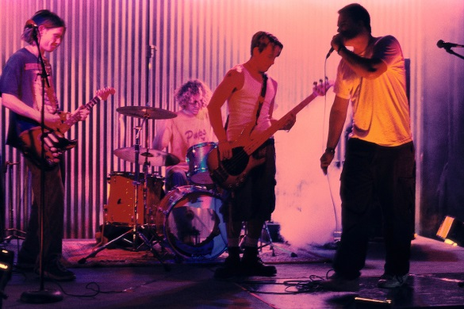
Musiikki
Lapin yliopisto
Musiikin korkeakouluopetuksen ja -tutkimuksen yleisenä tehtävänä on suomalaisen musiikkikulttuurin kehittäminen ja kulttuuriperinteen vaaliminen.
Oulun yliopisto
Vaasan yliopisto
Itä-Suomen yliopisto
Jyväskylän yliopisto
Musiikin lisensiaatti (MuL)
Musiikin
tohtori (MuT)
Lappeenrannan teknillinen yliopisto
Musiikin
kandidaatti
(MuK)
Musiikin
maisteri
(MuM)
Tampereen yliopisto
T:reen teknillinen yliopisto
Turun yliopisto
Alempi korkeakoulututkinto
Ylempi korkeakoulututkinto
Jatkotutkinnot
Åbo Akademi
Musiikkitiedettä voi opiskella Oulun, Jyväskylän, Turun ja Helsingin yliopistoissa filosofian ja kasvatustieteen maisterin tutkinnoissa.
Maanpuolustuskork.
Hanken
Aalto-yliopisto
Alalta valmistuneet työskentelevät:
muusikoina
orkesterin- tai kuoronjohtajina
säveltäjinä
opettajina
hallinnollisissa asiantuntijatehtävissä
tutkijoina
Taideyliopisto
Helsingin yliopisto
Koulutusalat
Seuraava ala

Slide 23

Oikeustiede
Lapin yliopisto
Oikeustieteen alalla opiskelijat perehtyvät Suomen ja EU:n oikeudelliseen järjestelmään, julkisoikeudellisiin ja yksityisoikeudellisiin oikeudenaloihin sekä oikeuden yleistieteisiin.
Oulun yliopisto
Vaasan yliopisto
Itä-Suomen yliopisto
Alempi korkeakoulututkinto
Ylempi korkeakoulututkinto
Jatkotutkinnot
Jyväskylän yliopisto
Oikeustieteen
lisensiaatti (OL)
Oikeustieteen
tohtori
(OT)
Lappeenrannan teknillinen yliopisto
Oikeusnotaari
(ON)
Oikeustieteen
maisteri
(OM)
Tampereen yliopisto
T:reen teknillinen yliopisto
Turun yliopisto
Åbo Akademi
Oikeusnotaarit työskentelevät:
oikeusaputoimistoissa ja poliisihallinnossa
vakuutusyhtiöissä, pankeissa ja järjestöissä
asianajaja- tai lakiasiaintoimistoissa
hallinto- ja asiantuntijatehtävissä
Juristien ammatteja:
asianajaja
nimismies
tuomari
henkikirjoittaja
verojohtaja
kuntien ja valtion hallinnon ammatit
Maanpuolustuskork.
Hanken
Aalto-yliopisto
Taideyliopisto
Helsingin yliopisto
Koulutusalat
Seuraava ala

Slide 24

Psykologia
Lapin yliopisto
Psykologia tutkii ihmisen käyttäytymistä ja sen lainalaisuuksia. Psykologinen tutkimus yhdistyy muun muassa lääke- ja luonnontieteellisiin aloihin, humanistisiin tieteisiin sekä kasvatuksen ja yhteiskunnan tutkimukseen.
Oulun yliopisto
Vaasan yliopisto
Itä-Suomen yliopisto
Jyväskylän yliopisto
Psykologian
lisensiaatti (PsL)
Psykologian
tohtori (PsT)
Lappeenrannan teknillinen yliopisto
Psykologian
kandidaatti
(PsK)
Psykologian
maisteri
(PsM)
150 op!
Tampereen yliopisto
T:reen teknillinen yliopisto
Turun yliopisto
Alempi korkeakoulututkinto
Ylempi korkeakoulututkinto
Jatkotutkinnot
Åbo Akademi
Maanpuolustuskork.
Psykologeja toimii muun muassa:
psykiatrisissa sairaaloissa
psykiatrian poliklinikoilla tai mielenterveystoimistoissa
kouluissa koulupsykologeina
korkeakouluissa tutkijoina tai opintopsykologeina
perheneuvoloissa
työvoimatoimistoissa
yrityksissä mm. kehittäjinä, konsultteina tai henkilöstöhallinnossa
Hanken
Aalto-yliopisto
Taideyliopisto
Helsingin yliopisto
Koulutusalat
Seuraava ala

Slide 25

Sotilasala
Lapin yliopisto
Sotilasalaa opiskelevat perehtyvät maanpuolustukseen, turvallisuuspolitiikkaan sekä ihmisten johtamiseen. Alaa luonnehtii jatkuva valmistautuminen kriisien ja turvallisuusuhkien varalta. Sotilasalalla seurataan myös turvallisuus- ja puolustuspoliittisen ympäristön muutoksia ja teknistä kehitystä.
Maanpuolustuskorkeakouluun hyväksytyt sitoutuvat työskentelemään valmistuttuaan puolustusvoimissa tai Rajavartiolaitoksessa opintojen kestoa vastaavan ajan.
Oulun yliopisto
Vaasan yliopisto
Itä-Suomen yliopisto
Jyväskylän yliopisto
Lappeenrannan teknillinen yliopisto
Yleisesikunta-
upseerin tutkinto
Sotatieteiden
tohtori (ST)
Tampereen yliopisto
Sotatieteiden
kandidaatti
(SK)
210 op!
Sotatieteiden
maisteri
(SM)
T:reen teknillinen
Turun yliopisto
Åbo Akademi
Maanpuolustus-korkeakoulu
Alempi korkeakoulututkinto
Ylempi korkeakoulututkinto
Jatkotutkinnot
Hanken
Työtehtäviä:
Upseerit työskentelevät johdon, suunnittelun, kansainvälisen toiminnan, toimintavalmiuden ja huollon tehtävissä. Tehtäviä on maa-, meri- tai ilmavoimissa sekä kotimaassa että ulkomailla.
Aalto-yliopisto
Taideyliopisto
Helsingin yliopisto
Koulutusalat
Seuraava ala

Slide 26

Taideteollisuus
Lapin yliopisto
Alalla keskitytään palveluiden, sisältöjen, tuotteiden ja visuaalisten ratkaisuiden tuottamiseen. Taide ja muotoilu yhdessä eri tieteiden kanssa luovat vahvan pohjan uusiutuvalle suunnittelulle, toteutuksille, tutkimukselle ja yritystoiminnalle eri ympäristöissä.
Alalla voi perehtyä mm. graafisen suunnitteluun, teolliseen muotoiluun, uuteen mediaan, kuvataideopetukseen, tekstiilitaiteeseen ja muotisuunnitteluun sekä elokuva- ja lavastustaiteeseen.
Oulun yliopisto
Vaasan yliopisto
Itä-Suomen yliopisto
Jyväskylän yliopisto
Lappeenrannan teknillinen yliopisto
Tampereen yliopisto
Taiteen
tohtori
(TaT)
Taiteen
kandidaatti
(TaK)
Taiteen
maisteri
(TaM)
T:reen teknillinen yliopisto
https://www.youtube.com/watch?v=beaThGLNoQM
Turun yliopisto
Åbo Akademi
Alempi korkeakoulututkinto
Ylempi korkeakoulututkinto
Jatkotutkinnot
Maanpuolustuskork.
Alan ammatteja
teollinen muotoilija
sisustusarkkitehti ja huonekalusuunnittelija
vaatetussuunnittelija
puvustus- ja lavastussuunnittelija
elokuva- ja valokuvataiteen ammattilainen
viestinnän ja uusmedian ammattilainen
taiteen opettaja
taidekäsityön mestari
taideteollisuuden tutkija
Hanken
Aalto-yliopisto
Taideyliopisto
Helsingin yliopisto

Slide 27

Teatteri ja tanssi
Lapin yliopisto
Teatteri- ja tanssialan opinnot koostuvat luentojen ohella taiteellisista töistä, työpajoista ja harjoitustöistä. Lisäksi teatteri- ja tanssitaiteen opetuksessa korostuu jokaisen opiskelijan oma taiteellinen ominaislaatu. Näyttelijäopiskelijat suorittavat tavallisesti harjoittelun suomalaisissa ammattiteattereissa.
Oulun yliopisto
Vaasan yliopisto
Itä-Suomen yliopisto
Jyväskylän yliopisto
Teatteritaiteen
lisensiaatti (TeL)
Tanssitaiteen lisensiaatti
Teatteritaiteen
tohtori (TeT)
Tanssitaiteen tohtori
Lappeenrannan teknillinen yliopisto
Teatteritaiteen
kandidaatti (TeK)
Tanssitaiteen
kandidaatti
Teatteritaiteen
maisteri (TeM)
Tanssitaiteen
maisteri
Tampereen yliopisto
T:reen teknillinen yliopisto
Turun yliopisto
Åbo Akademi
Alempi korkeakoulututkinto
Ylempi korkeakoulututkinto
Jatkotutkinnot
Maanpuolustuskork.
Hanken
Alan ammatteja ja tehtäviä:
näyttelijä, ohjaaja ja tanssija, koreografi
audiovisuaalisesta alan opetus
valo- ja äänisuunnittelu näyttämötaiteen alueella
televisio- ja radiotoiminta
elokuvatuotanto
Aalto-yliopisto
Taideyliopisto
Helsingin yliopisto
Koulutusalat
Seuraava ala

Slide 28

Tekniset tieteet www.dia.fi
Lapin yliopisto
Teknisistä tieteistä valmistuu asiantuntijoita kaikille tekniikan aloille ja ympäristön suunnitteluun. Teknisiin tieteisiin kuuluu tieteellistä laskentaa ja luonnontieteellistä perustutkimusta, tekniskaupallisia tieteitä kuten tuotantotaloutta, tiedonhallintaa ja logistiikkaa, soveltavia tieteitä kuten arkkitehtuuria, automaatiotekniikkaa, sähkötekniikkaa ja konetekniikkaa sekä lääketieteellistä ja biotekniikkaa.
Oulun yliopisto
Vaasan yliopisto
Itä-Suomen yliopisto
Jyväskylän yliopisto
Lappeenrannan teknillinen yliopisto
Tekniikan
lisensiaatti (TL)
Tekniikan
tohtori (TT)
Tekniikan
kandidaatti
(TkK)
Diplomi-insinööri (DI)
Arkkitehti
Maisema-arkkitehti
Tampereen yliopisto
T:reen teknillinen yliopisto
Turun yliopisto
Alempi korkeakoulututkinto
Ylempi korkeakoulututkinto
Jatkotutkinnot
Åbo Akademi
Maanpuolustuskork.
Hanken
Työtehtäviä:
opetustehtävät tekniikan alan oppilaitoksissa
tutkijoina korkeakouluissa ja tutkimuslaitoksissa
valtion ja kuntien tekniset tehtävät
asiantuntija- ja johtotehtävät tuotannossa, tuotekehityksessä, suunnittelussa ja markkinoinnissa
Aalto-yliopisto
Taideyliopisto
Helsingin yliopisto
https://www.youtube.com/watch?v=LhzZX5Jl5pA

Slide 29

Teologia
Lapin yliopisto
Teologia tieteenä selittää ihmisten uskonnolliseen ajatteluun ja toimintaan sekä maailmankatsomukseen liittyviä ilmiöitä erityisesti kristinuskon piirissä. Tutkimuksessa se käyttää humanististen ja yhteiskuntatieteiden menetelmiä.
Suuri osa teologeista työskentelee pappina tai uskonnonopettajana. Papin virassa toimiakseen teologin on saatava pappisvihkimys.
Oulun yliopisto
Vaasan yliopisto
Itä-Suomen yliopisto
Jyväskylän yliopisto
Lappeenrannan teknillinen yliopisto
Teologian
lisensiaatti (TL)
Teologian
tohtori (TT)
Teologian
kandidaatti
(TK)
Teologian
maisteri
(TM)
Tampereen yliopisto
T:reen teknillinen yliopisto
Turun yliopisto
Alempi korkeakoulututkinto
Ylempi korkeakoulututkinto
Jatkotutkinnot
Åbo Akademi
Maanpuolustuskork.
Työtehtäviä:
kirkollisten toimitusten hoito
perheneuvonta tai lähetystyö
asiantuntijuus uskontojen ja kulttuurien tuntemusta vaativissa tehtävissä
työ tiedotusvälineissä, kehitysyhteistyössä ja kotimaisissa ja kansainvälisissä järjestöissä
Hanken
Aalto-yliopisto
Taideyliopisto
Helsingin yliopisto
Koulutusalat
Seuraava ala

Slide 30

Terveystieteet
Lapin yliopisto
Terveystieteiden koulutusalalla tarkastellaan yksilöiden ja yhteisöjen terveyteen liittyviä kysymyksiä. Niihin kuuluvat hoitaminen, kasvatus, hallinto, talous ja politiikka sekä ravitsemus ja liikunta.
Oulun yliopisto
Vaasan yliopisto
Itä-Suomen yliopisto
Jyväskylän yliopisto
Terveystieteiden
lisensiaatti (TtL)
Terveystieteiden
tohtori (TtT)
Lappeenrannan teknillinen yliopisto
Terveystieteiden
kandidaatti
(TtK)
Terveystieteiden
maisteri
(TtM)
Tampereen yliopisto
T:reen teknillinen yliopisto
Alempi korkeakoulututkinto
Ylempi korkeakoulututkinto
Jatkotutkinnot
Turun yliopisto
Åbo Akademi
Maanpuolustuskork.
Alan työtehtäviä:
työnjohtotehtävät
asiantuntija tutkimus-, hallinto- ja suunnittelutehtävissä
terveystieteiden opettaja
Hanken
Aalto-yliopisto
Taideyliopisto
Helsingin yliopisto
Koulutusalat
Seuraava ala

Slide 31
Yhteiskuntatieteet www.hallintotieteet.fi
Lapin yliopisto
Yhteiskuntatieteilijä tarkastelee ihmisyhteisöjä ja ryhmiä ja ihmisten yhteistoiminnan ja yhteisöllisyyden muotoja kuten erilaisuutta ja samanlaisuutta, arvoja, normeja, asenteita, tapoja, hallintoa, kulttuuria, työelämää ja politiikkaa.
Oulun yliopisto
Vaasan yliopisto
Itä-Suomen yliopisto
Yhteiskuntatieteiden lisensiaatti (YTL)
Valtiotieteiden lisensiaatti (VTL)
Hallintotieteiden lisensiaatti (HTL)
Yhteiskuntatieteiden tohtori (YTT)
Valtiotieteiden tohtori (VTT)
Hallintotieteiden tohtori (HTM)
Koulutusalalla voi opiskella:
sosiologiaa
kansantaloustiedettä
poliittista historiaa
valtio-oppia
kehitysmaatutkimusta
hallintotieteitä
kulttuurintutkimusta
matkailua
viestintää
kunnallisalaa
..
Jyväskylän yliopisto
Lappeenrannan teknillinen yliopisto
Tampereen yliopisto
T:reen teknillinen yliopisto
Turun yliopisto
Yhteiskuntatieteiden
maisteri (YTM)
Valtiotieteiden
maisteri (VTM)
Hallintotieteiden
maisteri (HTM)
Jatkotutkinnot
Åbo Akademi
Maanpuolustuskork.
Yhteiskuntatieteiden
kandidaatti (YTK)
Valtiotieteiden
kandidaatti (VTK)
Hallintotieteiden
kandidaatti (HTK)
Hanken
Aalto-yliopisto
Taideyliopisto
Ylempi korkeakoulututkinto
Helsingin yliopisto
https://www.youtube.com/watch?v=6TE2cHNgI2w
Alempi korkeakoulututkinto

Slide 32
https://www.youtube.com/watch?v=6TE2cHNgI2w hallintotieteet https://www.youtube.com/watch?v=tq23KNN8TDo hammaslääkis https://www.youtube.com/watch?v=OPKImL8IVxI luokanopettaja https://www.youtube.com/watch?v=diRgVDg5WGk maataloustieteet https://www.youtube.com/watch?v=LhzZX5Jl5pA biotekniikka https://www.youtube.com/watch?v=beaThGLNoQM taideala

